Slide 1
دانش خانواده و جمعیت
ویراست نخست

Slide 2
استاد: محمد سبحانی نیا

Slide 3
شناسه
- » رتبه علمی: استادیار – عضو هیئت علمی دانشگاه
» گرایش: مبانی نظری و اخلاق
» تالیفات:
جوان و آرامش- جوان و اعتماد به نفس- بررسی مسائل جوانان- راه و رسم زندگی – راه بندگی – توبه – دعا شناسی – مهدویت و آرامش روان – کارکرد دین در زندگی بشر- اخلاق و فرهنگ مقاومتی- نظام خانواده در اسلام – افزایش جمعیت
»

Slide 4
شناسه درس و آزمون
ارزشيابي
آزمون تستي
6 نمره
آزمون تشريحي
12 نمره
هر غيبت غير مجاز
1 نمره منفی
پاسخ به درس یا گذراندن دوره آموزش مجازی 2نمره
حضور در تمامی کلاسها 1 نمره
ارائه کنفرانس 2 نمره

Slide 5
فصل اول: تشكيل خانواده (پيش از ازدواج)

Slide 6
ضرورت ازدواج.1
1- سلامت و امنيت
2- عاطفي
3- جنسي
پاسخ به نياز
نيازهاي اساسي جوان
پاسخ به نیازها در قالب ازدواج

Slide 7
2- ارتباط
تعريف ارتباط
مراوده، مكالمه، ربط دادن
1- لغوي:
فرآيند ارسال و دريافت پيام
2- اصطلاحي:
ضرورت ارتباط:
انسان مدني‌الطبع است و براي زندگي بايد تعامل داشته باشد.

Slide 8
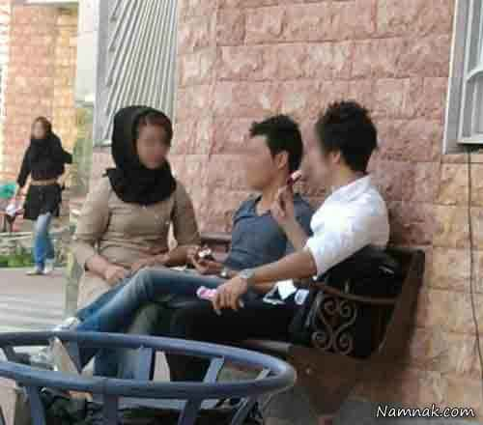
انواع ارتباط
ارتباط مطلوب:
ارتباط داراي چهارچوب خاص ارزش و فرهنگي براي فعاليت اجتماعي، فرهنگي، آموزشي، اقتصادي، سياسي.
روابط نامطلوب:
ارتباط خارج از چهارچوب ازدواج (صميميت(
رابطه با هم جنس
رابطه جنسي با خود (خودارضايي)

Slide 9
3- مهارت برقراري ارتباط مطلوب
1- دو انسان بالغ و عاقل که با محترم شمردن اصول عقايد ديني، اخلاقي و فرهنگي رابطه‌اي سالم برقرار نمایند.

Slide 10
2- مديريت غريزه جنسي
- رعايت حيا در برقراري ارتباط
- عدم پيروي از هواهاي نفساني در ارتباطات
- رعايت تقوا در حوزه­هاي بينايي- شنوايي- گويايي- بويايي و لامسه
- رعايت حجاب

Slide 11
4- علل برقراري ارتباط با غير همجنس
همسويابي
خلاء عاطفي
تاثير رسانه‎ها
تفريح و سرگرمي

Slide 12
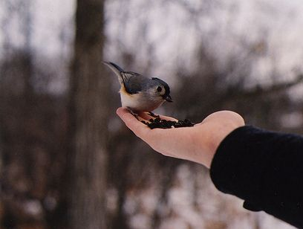
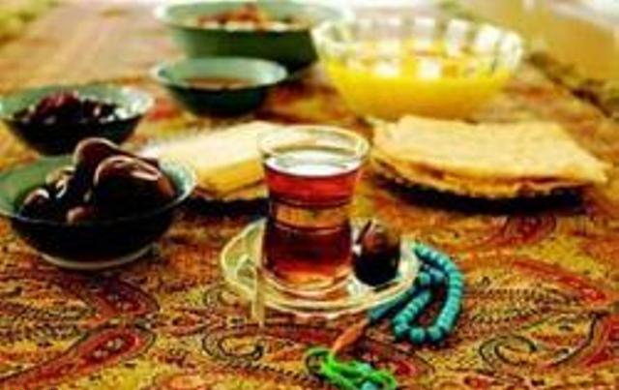
5- مهارتهاي رفتاري بر خويشتنداري قبل از ازدواج
1- تفكر در ارزش­هاي انساني
2- توجه به پيامدهاي ارتباط نامطلوب
3- كنترل احساسات و هيجانات
4- توجه به حضور خدا
5- فعاليت سودمند
6- توجه به تربيت جنسي
7- روزه
8- ....

Slide 13
1.پيامدهاي دوستي با غير همجنس
6-آسيب‌شناسي ارتباط نامطلوب
آسيب رواني
ايجاد اختلال در تمركز فكري-اضطراب- ناراحتي هاي روحي- ضعف اعتماد
آسيب اجتماعي
كاهش شانس ازدواج موفق- افزايش ازدواجهاي ناپايدار- آسيب به دختران
آسيب معنوي
ارتكاب گناه – فراموشي هدف

Slide 14
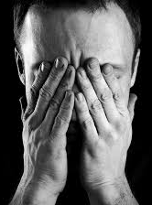
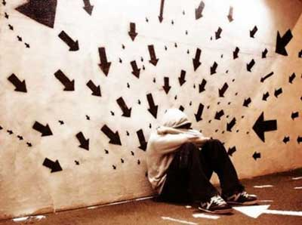
2. پیامدهای روابط آزاد جنسي
آسيب رواني
آسيب‌هاي عاطفي
افسردگي و اضطراب
بي‌توجهي به نيازهاي انساني

Slide 15
آسيب جسمي
رواج انحراف جنسي
توجه افراطي به مسايل جنسي
دغدغه دائمي برآوردن نياز جنسي
بلوغ زودرس
گسترش سوء استفاده هاي جنسي

Slide 16
آسيب اجتماعي و خانوادگی
سردي روابط بین همسران
گسترش طلاق
آسيب معنوي ارتكاب گناه

Slide 17
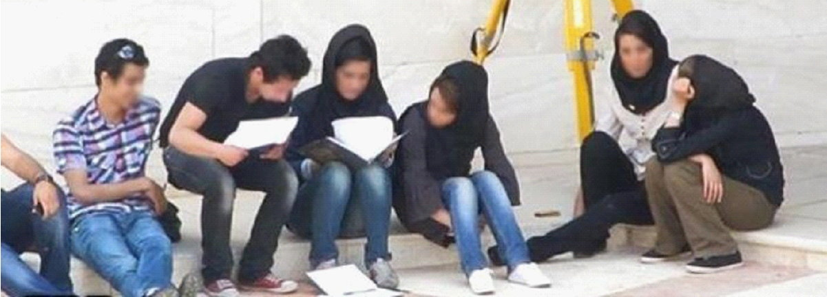
نتایج قابل تأمل نظرسنجی «خبرگزاری دانشجو» درباره دوستی‌های دانشگاهی
نکات حائز اهمیت
1- در این نظرسنجی تلاش شد پراکندگی ها اعم از جنسیت، دانشگاه ها و ... به تناسب دانشگاه های تمام سطح کشور انجام گیرد؛ به این معنی که مثلاً نسبت دختران و پسران سوال شونده 60 به 40 درصد است، چیزی شبیه به میزان حضور دختران و پسران در دانشگاه های کشور، و قس علی هذا!
2- بخش اعظم این نظرسنجی در میان دانشجویان دانشگاه های استان های تهران، البرز، قم، قزوین و سمنان انجام شده است.

Slide 18
آیا تجربه دوستی با جنس مخالف را داشته اید ؟

Slide 19
آیا هدف تان از دوستی ازدواج بود؟

Slide 20
سرانجام دوستی چه بود؟

Slide 21
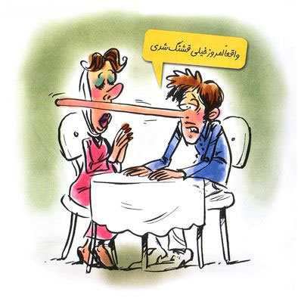
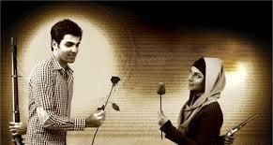
آثار دوستی پنهان (حتی با هدف ازدواج)
1.جاذبه ها مانع دیدن معایب طرف مقابل می شود (مثل اینکه کنار یک لامپ روشن یک نوشته باشد و بخواهی نوشته را بخونی)
2.در مدت این دوستی بیشتر رفتار ها فیلم بازی کردن است(مودب تر مرتب تر) 3.به شدت زمینه و وسوسه حضور شیطان در این رابطه پررنگ است 4.عدم اعتماد بعد ازدواج (شک/نکنه این رفتارها دوباره تکرار بشه)

Slide 22
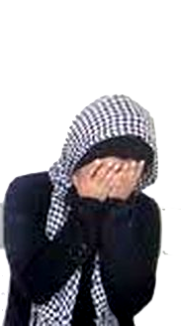
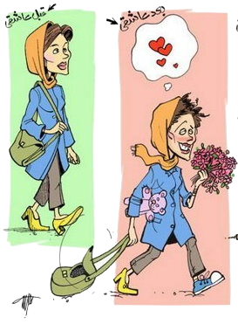
5. لطمه روحی روانی وقتی که ارتباط قطع می شود مخصوصا برای دخترها (به دلایلی مثل نداشتن شرایط ازدواج پسر مثل شرایط مالی)
6. اگر ازدواج نکنند یک حالت کما بوجود میاید مثل اینکه دیگه ازدواج نمی کنم یا از جنس مخالف کلا بدشان می آید.
7.در دوستی پنهانی فکر افراد مشغول می شود به طوری که کارهای شخصی شان مثل درس خواندن را نمی توانند خوب انجام بدهند.

Slide 23
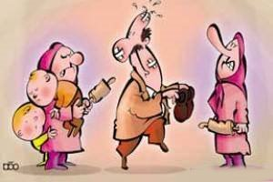
8.اگر این رابطه به ازدواج نرسد افراد حتی بعد ازدواج هوس می کنند به رابطه برگردند یا مقایسه کنند.
9.در این حالت موقعیت های خوب از بین می رود.

Slide 24
گناه زنا
در روايات آمده است ، كه هر گناهى كه در قرآن به آن وعده عذاب داده شده « كبيره » است ، و چون در كتاب خدا به گناه زنا صريحاً وعده عذاب داده شده ، در كبيره بودن آن هيچ ترديدى نيست .
درباره اين عمل خطرناك در قرآن مى خوانيم :
وَالَّذِينَ لاَ يَدْعُونَ مَعَ اللهَ إِلهاً آخَرَ وَلاَ يَقْتُلُونَ النَّفْسَ الَّتِى حَرَّمَ اللهُ إِلاَّ بِالْحَقِّ وَلاَ يَزْنُونَ وَمَن يَفْعَلْ ذلِكَ يَلْقَ أَثَاماً * يُضَاعَفْ لَهُ الْعَذَابُ يَوْمَ الْقِيَامَةِ وَيَخْلُدْ فِيهِ مُهَاناً )(سوره الفرقان آیه 68-69) .
و كسانى‏اند كه با خدا معبودى ديگر نمى‏خوانند و كسى را كه خدا [خونش را] حرام كرده است جز به حق نمى‏كشند و زنا نمى‏كنند و هر كس اينها را انجام دهد سزايش را دريافت‏خواهد كرد براى او در روز قيامت عذاب دو چندان مى‏شود و پيوسته در آن خوار مى‏ماند
آيه 32 سوره اسراء مى فرمايد :( وَلاَ تَقْرَبُوا الزِّنَى إِنَّهُ كَانَ فَاحِشَةً وَسَاءَ سَبِيلاً ) و نزدیک زنا نشوید که آن کاری بسیار قبیح و راهی بد است.

Slide 25
فِى الزِّنا سِتُّ خِصالٍ: ثَلاثٌ مِنها فِى الدُّنيا وَ ثلاثٌ فِى الآخِرَةِ، فَاَمّا الَّتى فِى الدُّنيا فَيَذهَبُ بِالبَهاءِ وَ يُعَجِّلُ الفَناءَ وَ يَقطَعُ الرِّزقَ وَ اَمّا الَّتى فِى الآخِرَةِ فَسوءُ الحِسابِ وَ سَخَطُ الرَّحمنِ وَ الخُلودُ فِى النّارِ ؛
زِنا، شش پيامد دارد: سه در دنيا و سه در آخرت. سه پيامد دنيايى اش اين است كه: آبرو را مى بَرد، مرگ را شتاب مى بخشد و روزى را مى بُرد و سه پيامد آخرتى اش: سختى حسابرسى، خشم خداى رحمان و ماندگارى در آتش است.
پيامبر صلى الله عليه و آله:

Slide 26
راه پرهیز ازوابستگی:
احساس خود را بروز ندهید
با یکدیگر گفتگو نکنید و تعامل کاری با هم نداشته باشید
نگاه و رفتار خود را کنترل کنید زیرا احساسات بدون کلام هم انتقال می یابند
به جهت حفظ شخصیت واحترام خود به گونه ای رفتار نکنید که او حس کند شما اهل روابط ناسالم هستید
اگرفکرمی کنید که اوفردی شایسته برای ازدواج است ازطریق فردی امین وباتجربه نظر او را نیز در مورد ازدواج با خود را جویا شوید.

Slide 28
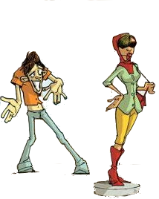
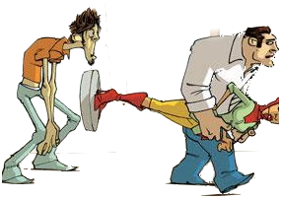
بعضی عشق ها شباهت زیادی به آدامس داره اول شیرین ، بعد دوست داشتنی،سپس تکراری و خسته کننده،و در آخر دور انداختنی.
هوس بازان کسی را که زیبا می بیننددوست دارند اما عاشقان کسی را که دوست دارند زیبا می بینند.
بعضی دختران با 1000 امید و آرزو با 1 پسر دوست می شوند، اما آن پسر با 1 آرزو با 1000 دختر دوست می شوند.

Slide 29
منابع تکمیلی دانش خانواده و جمعیت
آیت اللهی، زهرا، مهارت های زندگی خانوادگی در آینه آیات و روایات، قم، دفتر نشر معارف، 1390.
احمدی، محمد رضا، روابط دختر و پسر، قم، نشر معارف، 1386.
اسعدی، سید حسین، خانواده و حقوق آن، مشهد، به نشر، 1387.
افروز، غلامعلی، روان شناسی ازواج و شکوه همسر داری، تهران، موسسه انشارات دانشگاه تهران، 1389.
امینی، ابراهیم، جوان و همسرگزینی، جوان و همسر گزینی، قم، بوستان کتاب، 1386.
بستان، حسین، خانواده در اسلام، قم، پژوهشگاه حوزه و دانشگاه، 1390.
به پژوه، احمد، ازواج موفق و خانواده سالم، چگونه؟ تهران، انشارات انجمن اولیا و مربیان، 1388.
پناهی، علی احمد، همسرگزینی، چرا و چگونه؟ قم، موسسه آموزشی و پژوهشی امام خمینی(ره)، 1390
طوسی، اسدالله، ارتباط با خداوند در خانواده، قم، انشارات موسسه آموزشی و پژوهشی امام خمینی(ره)، 1391.
نامجو، بتول، سلامت و باروری از نگاه پزشکی، تهران، انتشارات شورای فرهنگی – اجتماعی زنان و خانواده، 1392.

